Slide 1
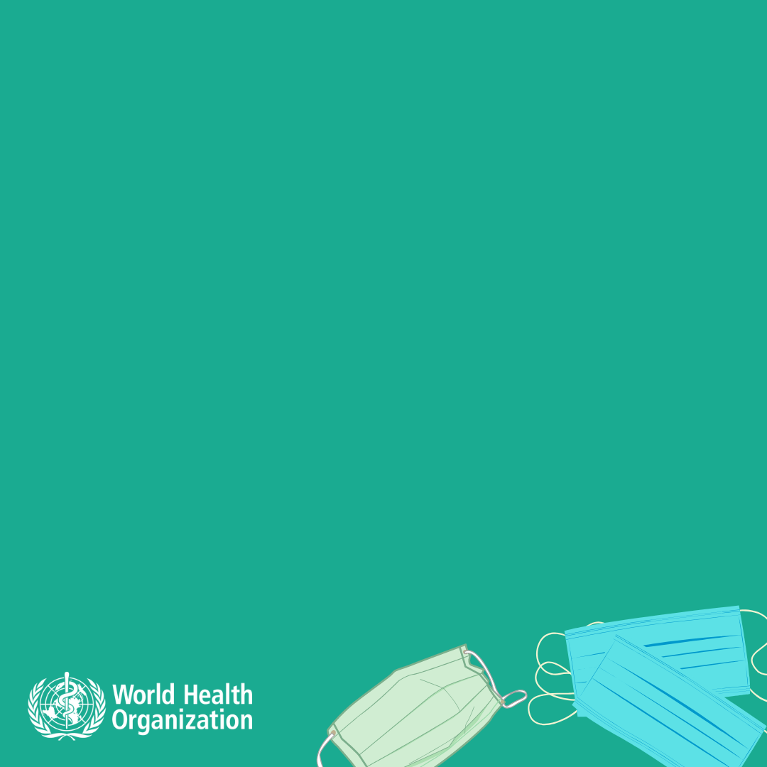
KOГА ДА ИЗПОЛЗВАМЕ MAСКА
Здрави хора трябва да носят маска само ако се грижат за човек, с предполагаема 2019-nCoV инфекция;
Носете маска ако имате кашлица или хрема;
Maските са ефективни само когато се съчетават с често миене на ръцете с дезинфектант на алкохолна основа или със сапун и вода;
Ако носите маска трябва да знаете как да я използвате и изхвърляте правилно;
Your Logo Here

Slide 2
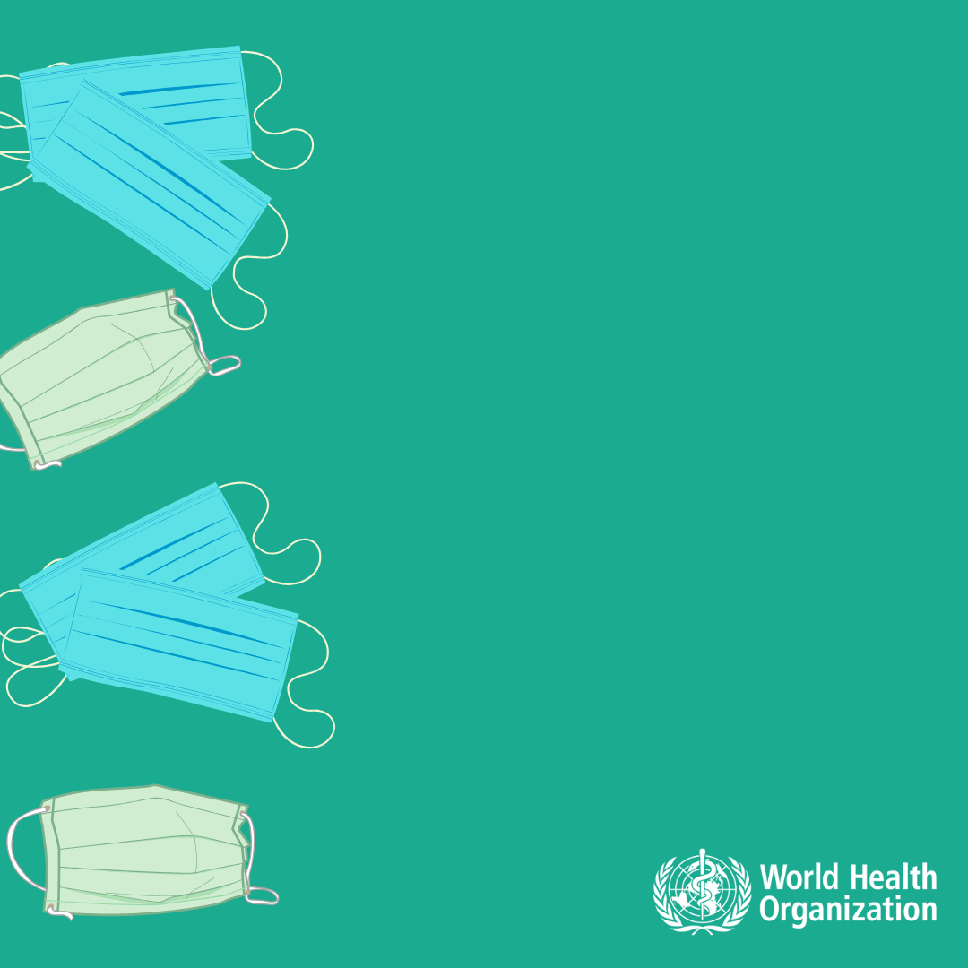
КАК СЕ ПОСТАВЯ, ИЗПОЛЗВА, СВАЛЯ И ИЗХВЪРЛЯ
МАСКА
Your Logo Here

Slide 3
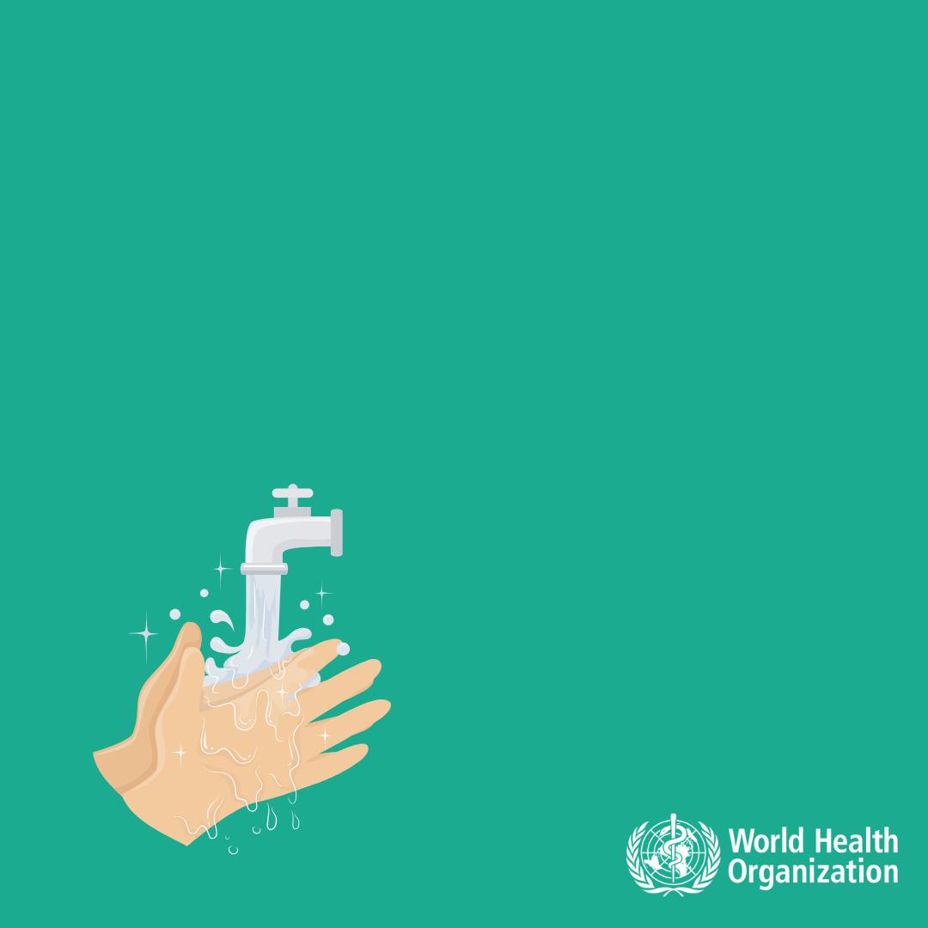
КАК СЕ ПОСТАВЯ, ИЗПОЛЗВА, СВАЛЯ И ИЗХВЪРЛЯ МАСКА
Преди да поставите маска, почистете ръцете си с дезинфектант на алкохолна основа или със сапун и вода
Your Logo Here

Slide 4
КАК СЕ ПОСТАВЯ, ИЗПОЛЗВА, СВАЛЯ И ИЗХВЪРЛЯ МАСКА
Покрийте устата и носа си с маската и се уверете, че няма процепи между лицето ви и маската

Slide 5
КАК СЕ ПОСТАВЯ, ИЗПОЛЗВА, СВАЛЯ И ИЗХВЪРЛЯ МАСКА
Избягвайте да пипате маската докато я носите;
Ако я пипнете, почистете ръцете си с дезинфектант на алкохолна основа или със сапун и вода

Slide 6
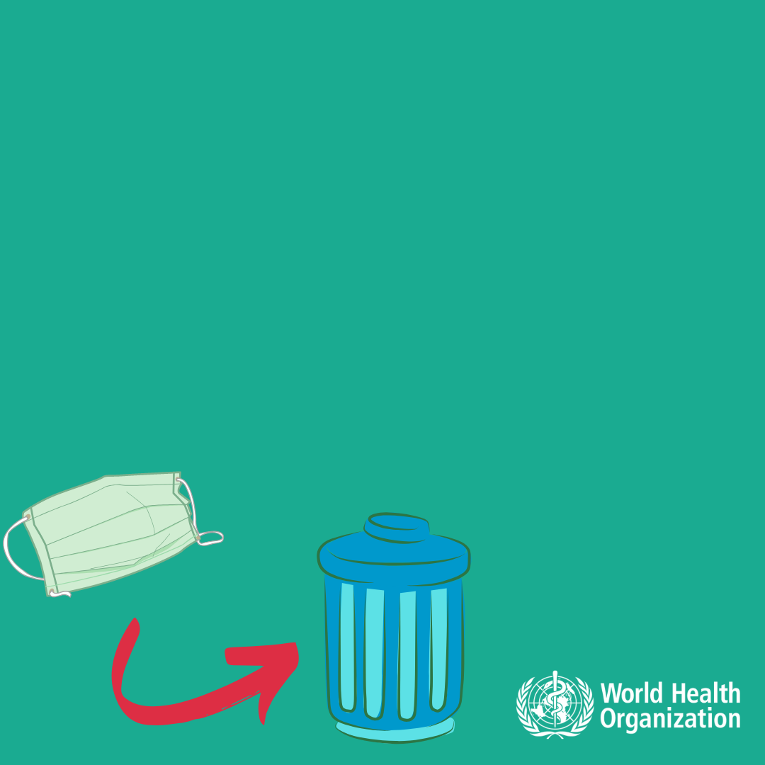
КАК СЕ ПОСТАВЯ, ИЗПОЛЗВА, СВАЛЯ И ИЗХВЪРЛЯ МАСКА
Сменете маската с нова веднага след като се овлажни и не използвайте повторно маски за еднократна употреба

Slide 7
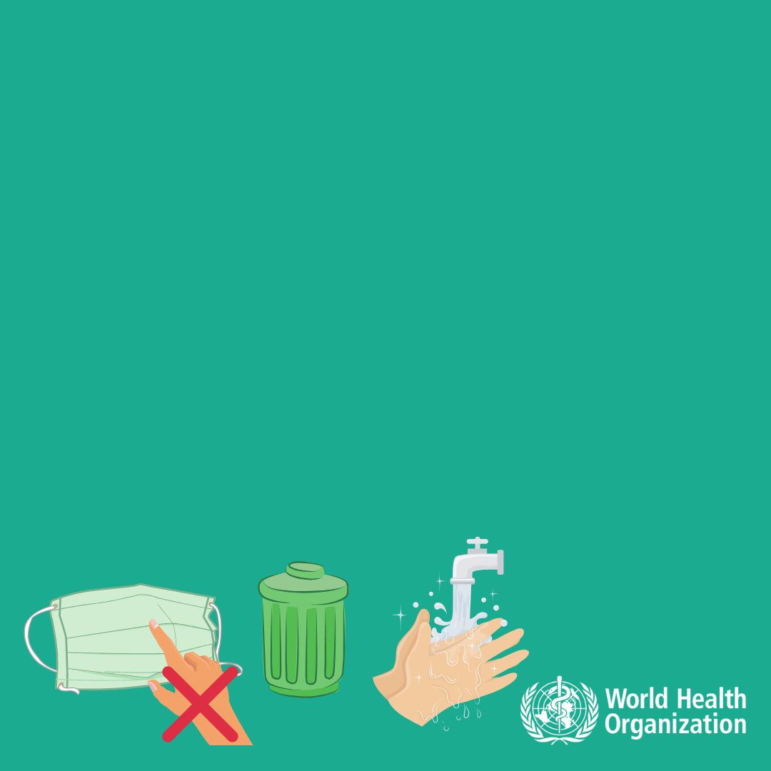
КАК СЕ ПОСТАВЯ, ИЗПОЛЗВА, СВАЛЯ И ИЗХВЪРЛЯ МАСКА
При сваляне на маска: свалете я от връзките (не пипайте предната част); изхвърлете я веднага в затворен кош; почистете ръцете с дезинфектант на алкохолна основа или със сапун и вода

